Slide 1
Khởi động

Slide 2
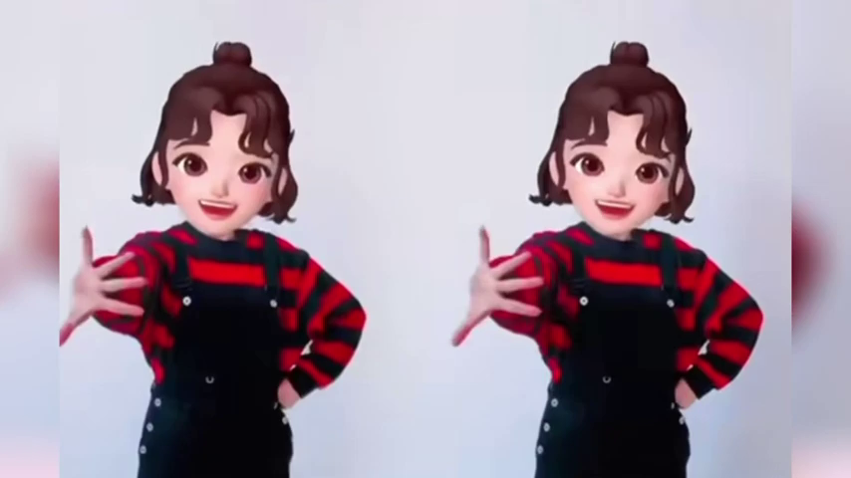

Slide 3
Thứ Sáu, ngày 29 tháng 03 năm 2024
Hoạt động trải nghiệm – Sinh hoạt lớp
Chủ đề 7: Chia sẻ cộng đồng.
Bài 27: Chia sẻ khó khăn với người khuyết tật
Sinh hoạt lớp
1. Đánh giá kết quả hoạt động Tuần 27

Slide 4
2. Phương hướng tuần 28
a. Nền nếp
- Tiếp tục duy trì tốt nền nếp ra vào lớp, nền nếp truy bài đầu giờ.
- Biết chào hỏi lễ phép khi gặp người lớn. Đoàn kết yêu thương giúp đỡ bạn.
- Duy trì tốt nền nếp bán trú.
b. Học tập:
- Nêu cao tinh thần tự giác trong học tập và rèn luyện.
- Trong lớp chăm chú nghe giảng, hăng hái phát biểu xây dựng bài, làm bài tập đầy đủ.
- Chuẩn bị đầy đủ sách vở và đồ dùng học tập trước khi lên lớp.
- Tiếp tục phát huy phong trào “ Đôi bạn cùng tiến “, giúp đỡ nhau trong học tập
- Tiếp tục đẩy mạnh phong trào giữ vở sạch, viết chữ đẹp.
c. Hoạt đông khác
- Tham gia các hoạt động của nhà trường. Thực hiện tốt An toàn giao thông
- Giữ vệ sinh ở khu vực nhà vệ sinh chung và khu vực được phân công
- Thực hiện tốt An toàn giao thông
- Phòng tránh tai nạn thương tích, phòng tránh dịch bệnh: bệnh dại…...

Slide 5
Thứ Sáu, ngày 29 tháng 03 năm 2024
Hoạt động trải nghiệm – Sinh hoạt lớp
Chủ đề 7: Chia sẻ cộng đồng.
Bài 27: Chia sẻ khó khăn với người khuyết tật
I. Sinh hoạt lớp.
II. Sinh hoạt theo chủ đề: Chia sẻ cộng đồng

Slide 6


Slide 7
Xây dựng kế hoạch “ Chia sẻ khó khăn với người khuyết tật”
Tổ | Bước 1: Tìm hiểu về bạn khuyết tật có hoàn cảnh khó khăn | Bước 2: Thảo luận những cách chia sẻ và giúp đỡ bạn | Bước 3: Phân công nhiệm vụ, ngày giờ thực hiện
Tổ 1 | Các bạn khuyết tật trong trường | Tặng vở, bút, truyện,..ủng hộ tiền | Thực hiện vào tiết Hoạt động trải nghiệm – Sinh hoạt lớp
Tổ 2 | Các bạn khuyết tật trong huyện, tỉnh mà em biết. | Tặng đồ chơi, truyện, bút,..Ủng hộ tiền | Thực hiện vào tiết Hoạt động trải nghiệm – Sinh hoạt lớp
Tổ 3 | Tìm hiểu về Hội người mù trong huyện. | Mua tăm ủng hộ người mù | Thực hiện vào tiết Hoạt động trải nghiệm – Sinh hoạt lớp
Tổ 4 | Tặng bạn Ngọc Anh khuyết tật trí tuệ ở Trung tâm nuôi dạy trẻ mồ côi Quảng Ninh | Tặng đồ chơi, bút, bưu thiếp, viết thư.,.. | Thực hiện vào tiết Hoạt động trải nghiệm – Sinh hoạt lớp

Slide 8
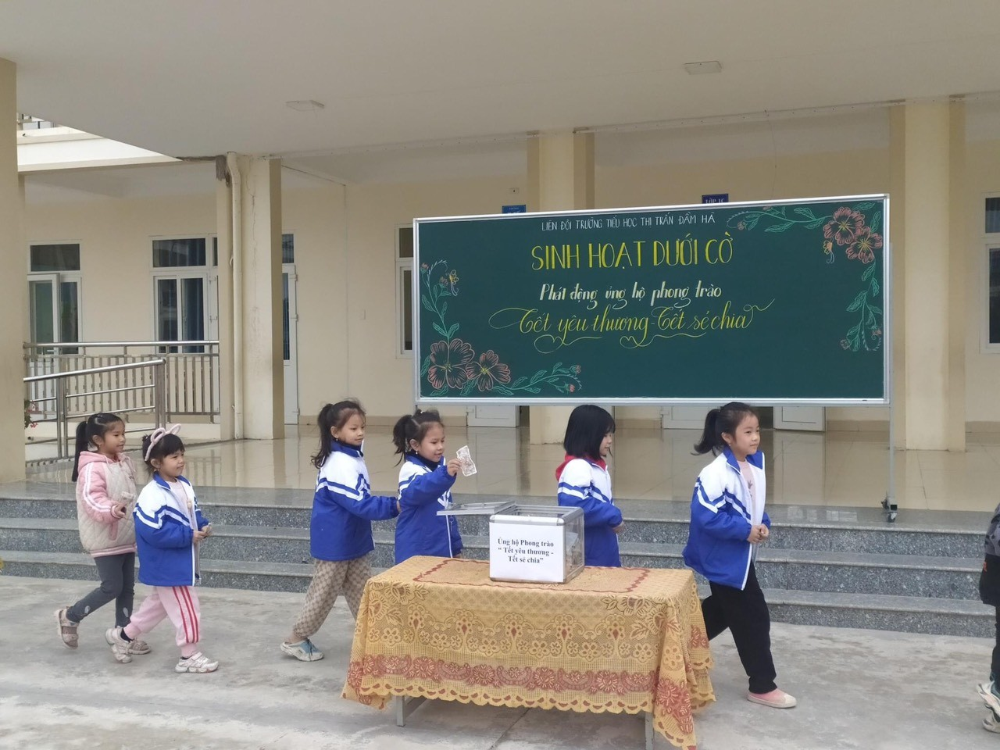

Slide 9
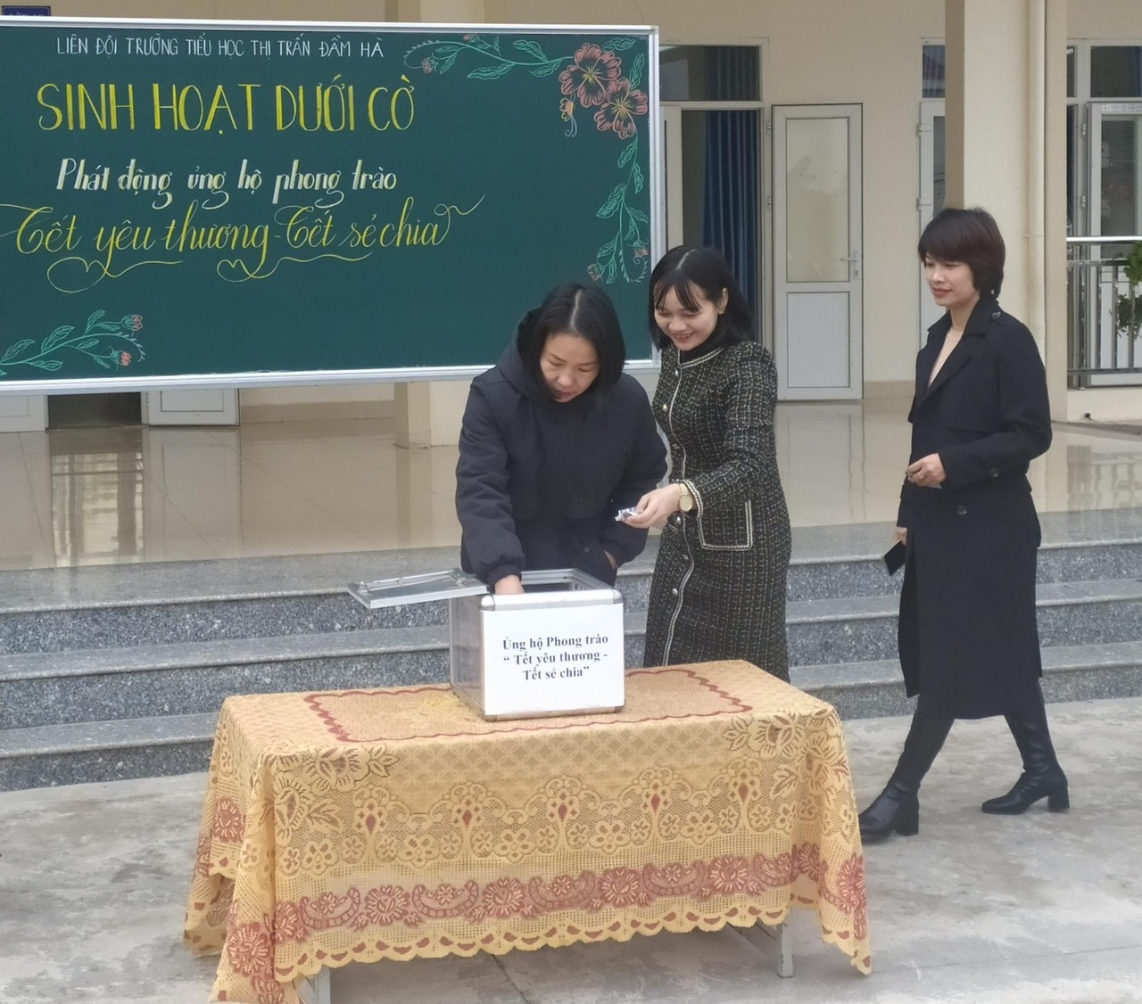
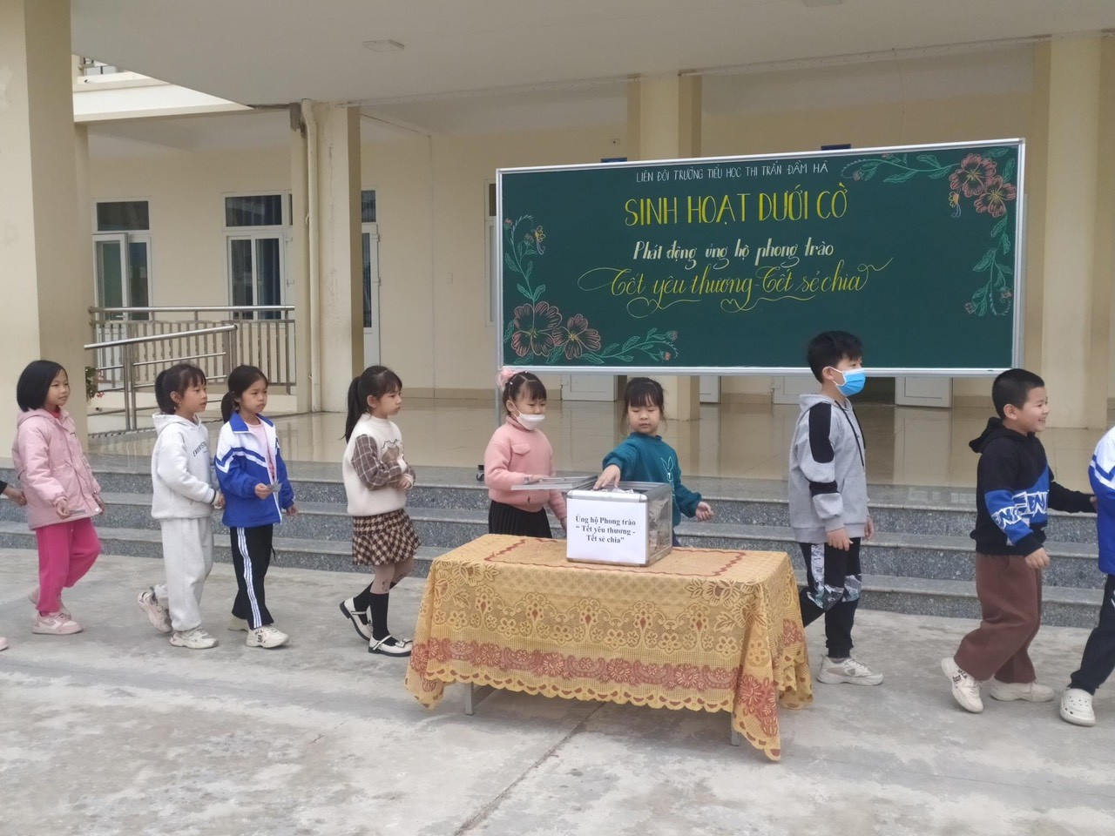

Slide 10
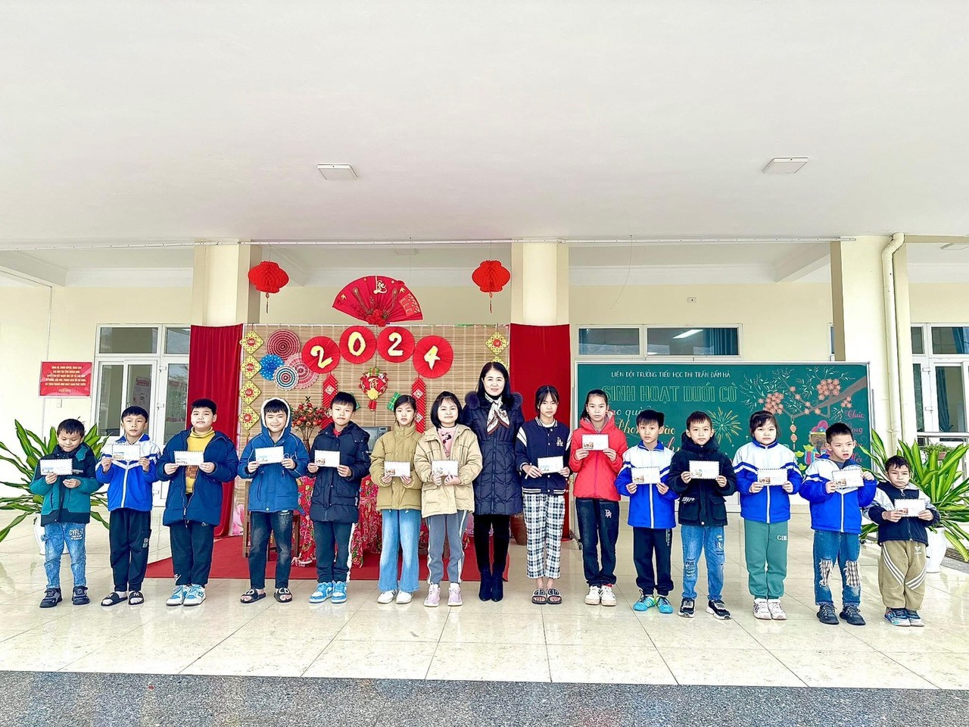

Slide 11
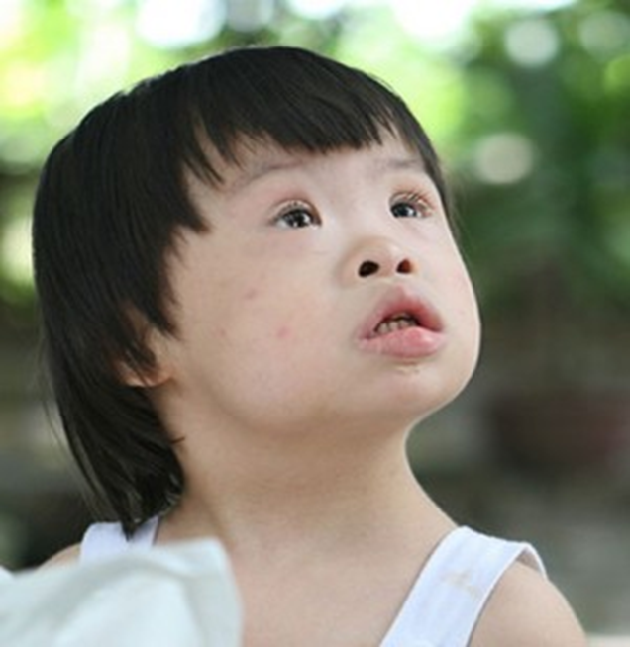

Slide 12
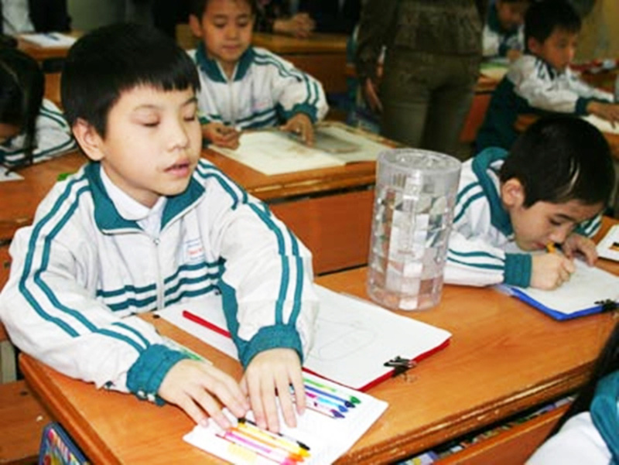

Slide 13
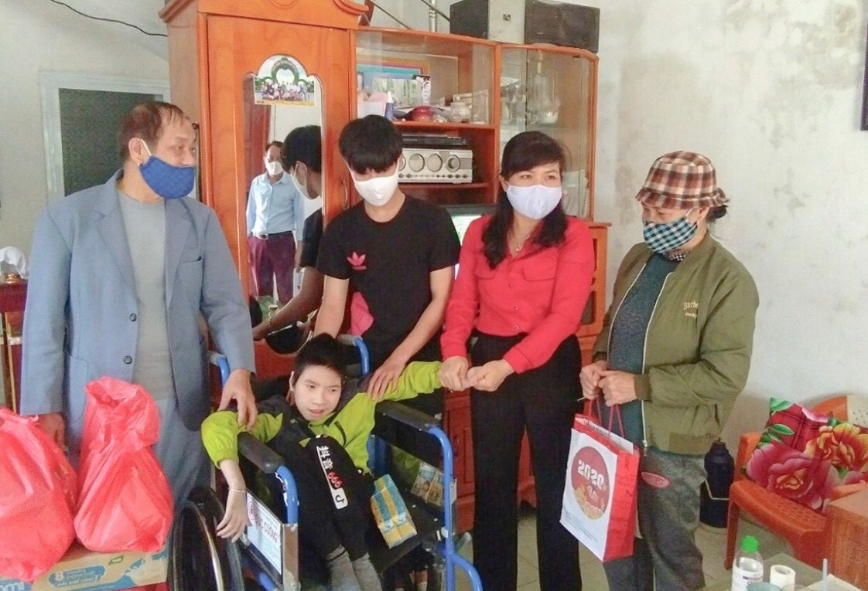
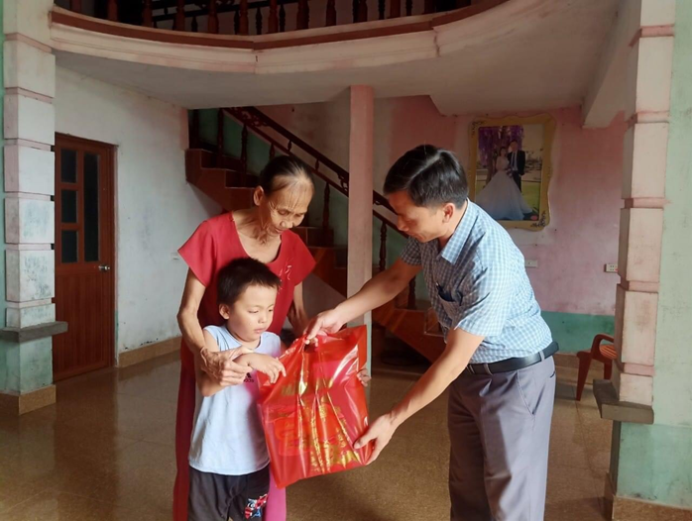
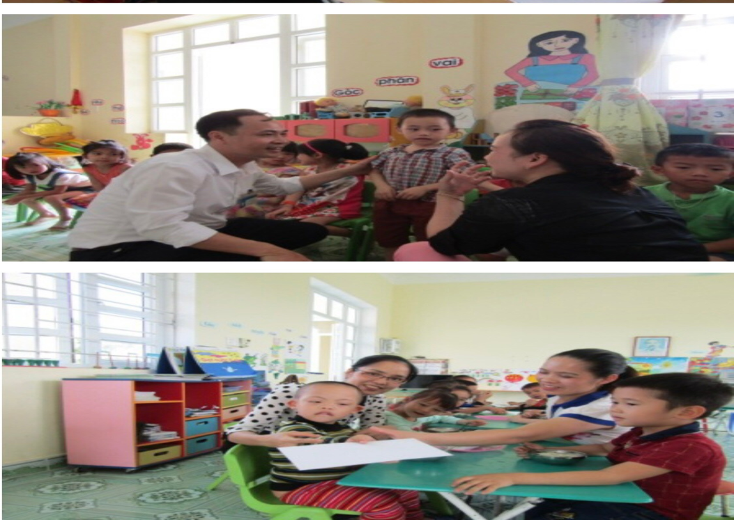
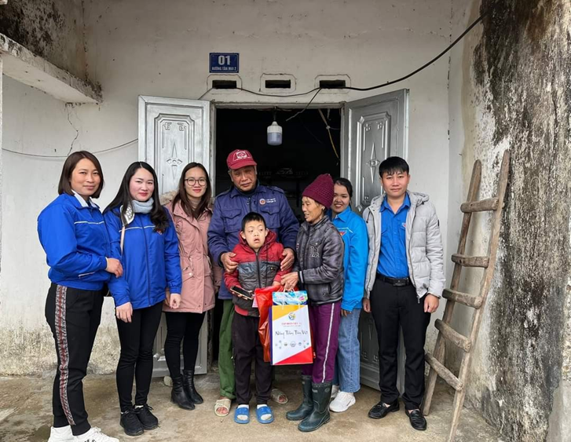

Slide 14
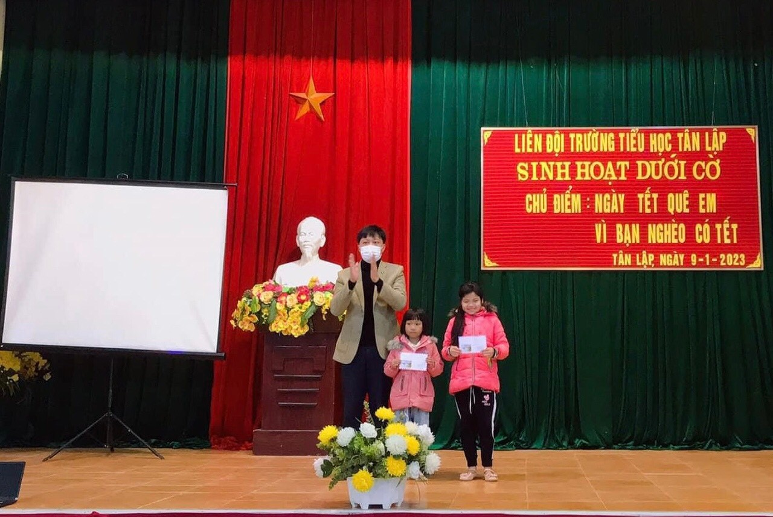
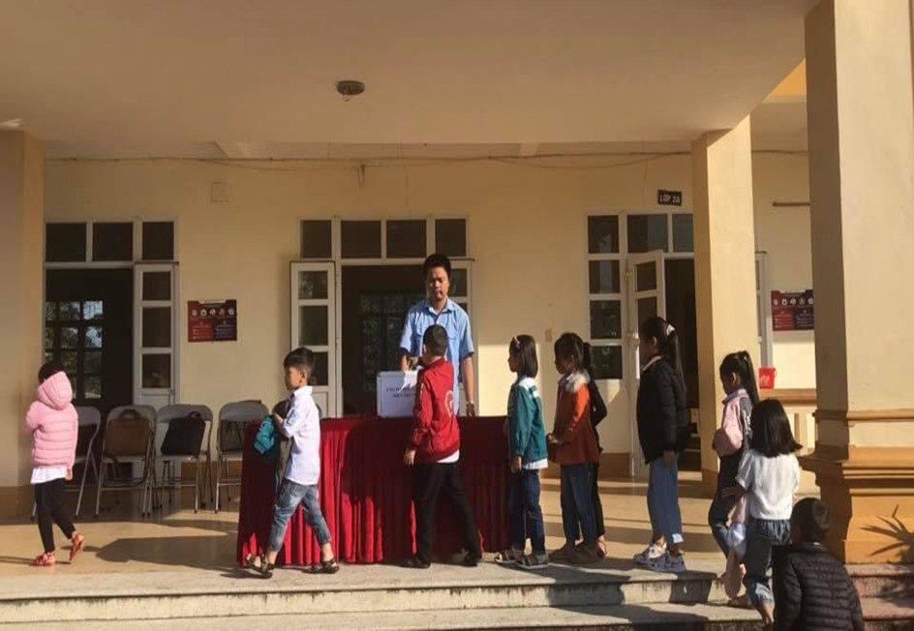
Thầy cô và HS quyên góp ủng hộ giúp đỡ các bạn khuyết tật

Slide 15
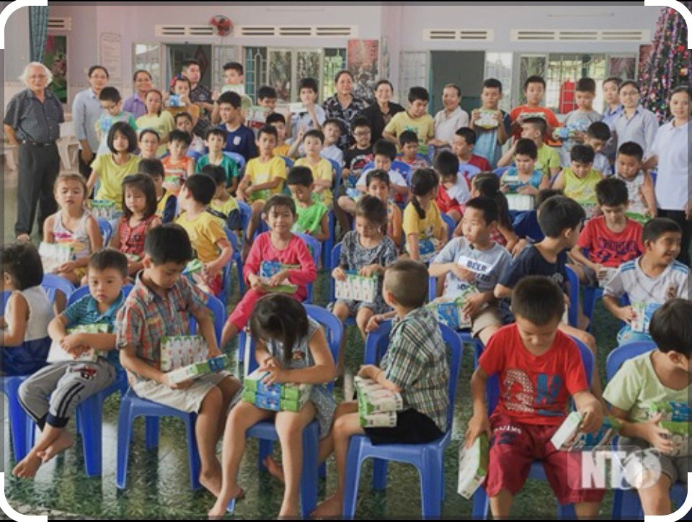
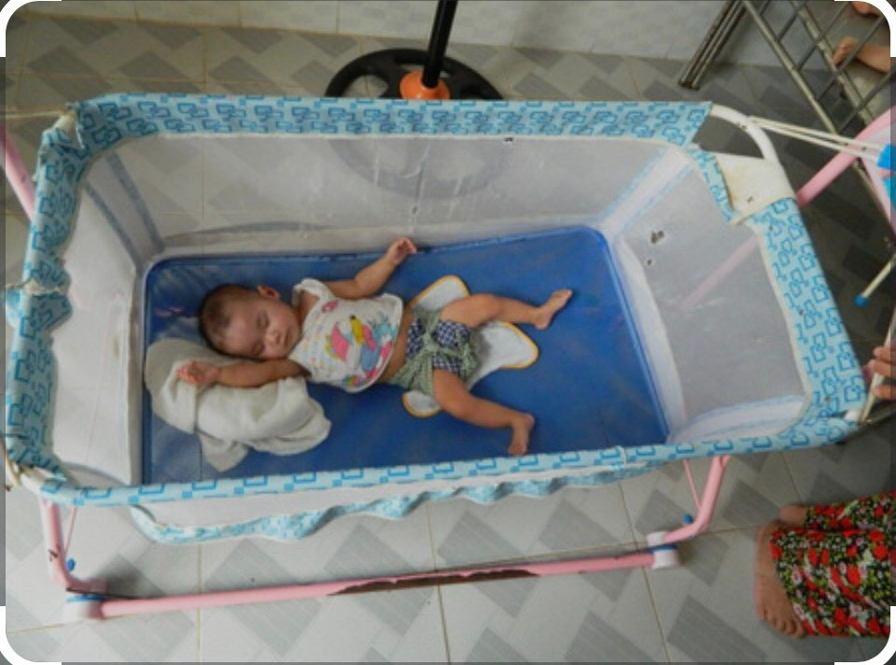

Slide 16
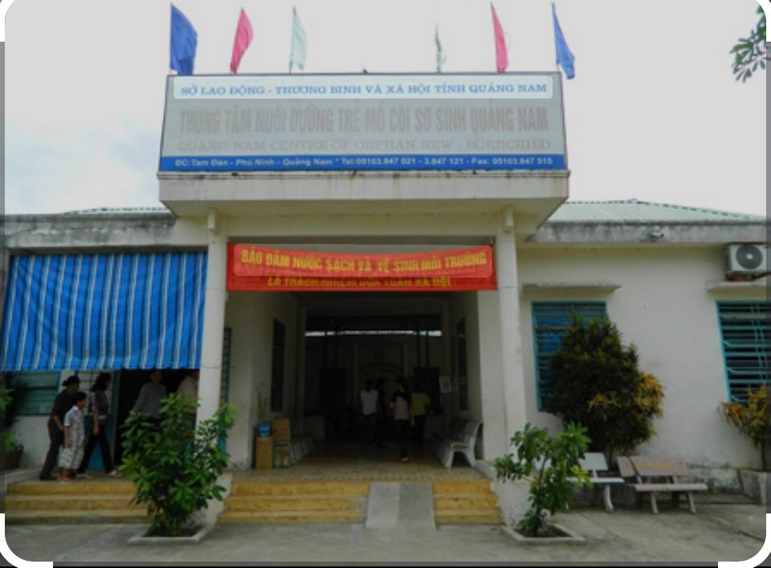

Slide 17


Slide 18
Củng cố, dặn dò

